Slide 1
Melhoria da atenção à saúde de crianças, e adolescentes da Escola Ruben Bento Alves.
Unidade Básica de Saúde Vila Ipê- Caxias do Sul/RS
Aluna : Ana Paula de Oliveira Rocha Trassante.
Orientadora: Tassiane Ferreira Langendorf.

Slide 2
Introdução
Caxias do Sul- 435.564 hb. (IBGE, 2010)
Fonte: blog cidade interesse militar.
Fonte: Google Maps

Slide 3
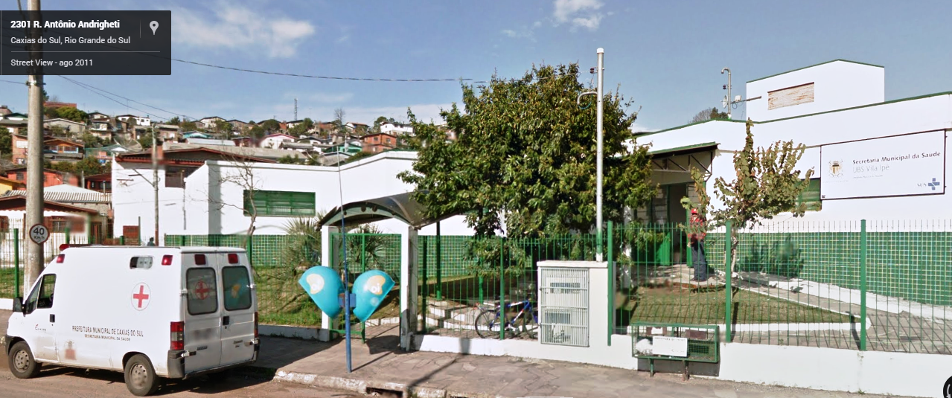
Introdução
UBS Vila Ipê
População adstrita: 12.700 hb.
Famílias cadastrada: 1.743
Masculino: 2.914 Feminino: 3.014
Fonte: Google Maps

Slide 4
Introdução
Fonte: Prefeitura municipal de Itapaje
PSE antes da intervenção:
Como Caxias do Sul aderiu ao programa 2º/2013 quando cheguei na UBS havia somente registro de reuniões com alguns planejamentos.
Quando necessário ocorriam algumas ações de educação em saúde.
Avaliação antropométrica, porém sem registro das mensurações dos alunos.

Slide 5
Objetivo
Objetivo Geral
Melhorar a atenção à saúde do escolar que frequentam a Escola Ruben Bento Alves, a qual faz parte da área de abrangência da Unidade Básica de Saúde Vila Ipê em Caxias/RS.

Slide 6
Metodologia
Ações realizadas:
Planilhas, e
coleta de dados.
Planejamento para ações
educacionais
e avaliações clinicas.
Capacitação das equipes da UBS e da Educação.
Conselhos Locais de saúde.

Slide 7
Logística
Manual Técnico:
Caderno de Atenção Básica do Programa Saúde na Escola, Ministério da Saúde, 2009.
Guia para formação de profissionais de Saúde e educação- Saúde e prevenção nas escolas, 2008.

Slide 8
Logística
Registro Especifico:
Ficha Espelho.
Planilhas de coleta de dados.

Slide 9
Objetivos, Metas e Resultados
Objetivo de cobertura: Ampliar a cobertura de atenção à saúde na escola.
Meta: Ampliar a cobertura das ações na escola para 100% das crianças, adolescentes e jovens matriculados na escola alvo da intervenção.

Slide 10
Objetivos, Metas e Resultados
Resultado: Alcançado 100% da meta.
Figura 1 – Gráfico da proporção de crianças e adolescentes matriculados na escola alvo submetidos às ações em saúde. E.M.E.F. Ruben Bento Alves/Caxias do Sul/RS, 2014.
Fonte: Autoria própria.

Slide 11
Aspecto Qualitativo
Envolvimento das agentes comunitárias de saúde em realizar uma busca ativa eficaz por intermédio das visitas domiciliares, e contato telefônico.

Slide 12
Objetivos, Metas e Resultados
Objetivo de qualidade: Melhorar a qualidade da promoção da saúde por intermédio da educação em saúde.
Metas:
Realizar avaliação clínica e psicossocial de 100% das crianças, adolescentes e jovens matriculados na escola alvo.

Slide 13
Objetivos, Metas e Resultados
Essa meta não foi desenvolvida no período por inviabilidade do procedimento por falta de profissionais.

Slide 14
Objetivos, Metas e Resultados
Meta:
Realizar aferição da pressão arterial de 100% das crianças, adolescentes e jovens matriculados na escola alvo.

Slide 15
Objetivos, Metas e Resultados
Resultado: 1º mês: 90%, 2º mês: 96% e no 3º mês 100%.
Figura 2 – Gráfico da proporção de crianças e adolescentes matriculados na escola alvo submetidos à aferição da Pressão arterial. E.M.E.F. Ruben Bento Alves/Caxias do Sul/RS, 2014.
Fonte: Autoria própria.

Slide 16
Aspecto Qualitativo
Uma dificuldade durante esse processo foi a frequência de ausência e a resistência de alguns alunos nesse procedimento.

Slide 17
Objetivos, Metas e Resultados
Meta:
Realizar avaliação da acuidade visual de 100% das crianças, adolescentes e jovens matriculados na escola alvo.

Slide 18
Aspecto Qualitativo
Envolvimento das agentes comunitárias de saúde em realizar uma busca ativa eficaz por intermédio das visitas domiciliares, e contato telefônico.

Slide 19
Objetivos, Metas e Resultados
Resultado: 1 mês: 95%, 2º e 3º meses: 100%
Figura 3 – Gráfico da proporção de crianças e adolescentes matriculados na escola alvo submetidos a verificação da acuidade visual. E.M.E.F. Ruben Bento Alves/Caxias do Sul/RS, 2014.
Fonte: Autoria própria.

Slide 20
Aspecto Qualitativo
Um dificultador foi a ausência dos educandos nas avaliações.

Slide 21
Objetivos, Metas e Resultados
Meta:
Realizar avaliação da audição de 100% das crianças, adolescentes e jovens matriculados na escola alvo.

Slide 22
Objetivos, Metas e Resultados
Essa meta não foi realizada no período por inviabilidade do processo, e falta de profissionais na rede para posteriores avaliações da demanda levantada.

Slide 23
Objetivos, Metas e Resultados
Meta:
Atualizar o calendário vacinal de 100% das crianças, adolescentes e jovens matriculados na escola alvo.

Slide 24
Objetivos, Metas e Resultados
Resultado: 1º mês: 87% 2º mês:93% 3º mês: 98%
Figura 4 – Gráfico da proporção de crianças e adolescentes matriculados na escola alvo submetidos à atualização do calendário vacinal. E.M.E.F. Ruben Bento Alves/Caxias do Sul/RS, 2014.
Fonte: Autoria própria.

Slide 25
Aspecto Qualitativo
Um dificultador para a não obtenção dessa meta foi a baixa contribuição dos alunos em fornecer a caderneta, e foi realizada busca ativa aos espelhos na UBS mas como eles se mudam de residência seguidamente, não foi encontrado.

Slide 26
Objetivos, Metas e Resultados
Meta:
Realizar avaliação nutricional em 100% das crianças, adolescentes e jovens matriculados na escola alvo.

Slide 27
Objetivos, Metas e Resultados
Resultado: 1º mês: 97% 2º e 3º meses: 100%
Figura 5 – Gráfico da proporção de crianças e adolescentes matriculados na escola alvo submetidos às avaliações nutricionais. E.M.E.F. Ruben Bento Alves/Caxias do Sul/RS, 2014.
Fonte: Autoria própria.

Slide 28
Aspecto Qualitativo
Uma dificuldade encontrada foi às ausências freqüentes dos alunos, e também a resistência inicialmente dos alunos adolescentes para tal avaliação.

Slide 29
Objetivos, Metas e Resultados
Meta:
Realizar avaliação da saúde bucal em 100% das crianças, adolescentes e jovens matriculados na escola alvo.

Slide 30
Objetivos, Metas e Resultados
Resultado: 1º mês: 98% e 2º e 3º meses: 100%
Figura 6 – Gráfico da proporção de crianças e adolescentes matriculados na escola alvo submetidos às avaliações de saúde bucal. E.M.E.F. Ruben Bento Alves/Caxias do Sul/RS, 2014.
Fonte: Autoria própria.

Slide 31
Aspecto Qualitativo
Ausência frequente dos alunos foi um dificultador.

Slide 32
Objetivos, Metas e Resultados
Objetivo de adesão: Melhorar a adesão às ações na escola.
Meta:
Fazer busca ativa de 100% das crianças, adolescentes e jovens que não compareceram as ações realizadas na escola alvo.

Slide 33
Objetivos, Metas e Resultados
Resultado: Meta alcançada.
Aspecto Qualitativo
Engajamento das agentes comunitárias de saúde em relação a busca ativa.

Slide 34
Objetivos, Metas e Resultados
Objetivo de registro: Melhorar o registro das informações.
Meta:
Manter, na UBS, registro atualizado em planilha, e /ou prontuário de 100% das crianças, adolescentes e jovens matriculados na escola alvo.

Slide 35
Objetivos, Metas e Resultados
Resultado: 1º mês: 94% 2º e 3º meses: 100%
Figura 7- Gráfico da proporção de crianças, adolescentes matriculados na escola alvo com registro atualizado. E.M.E.F. Ruben Bento Alves/Caxias do Sul/RS, 2014.
Fonte: Autoria Própria.

Slide 36
Aspecto Qualitativo
A escola forneceu todos os documentos necessários para esse procedimento, e ainda auxiliou com a disposição de recursos humanos para o preenchimento do mesmo.

Slide 37
Objetivos, Metas e Resultados
Objetivo de Promoção da Saúde:Promover a saúde das crianças, adolescentes e jovens.
Meta: Proporcionar orientação nutricional para 100% das crianças, adolescentes e jovens matriculados na escola alvo.

Slide 38
Objetivos, Metas e Resultados
Resultado: Meta atingida.
Aspectos Qualitativos
O engajamento de algumas turmas com esse tema, já que os professores trabalham diariamente sobre alimentação e hábitos de vida saudável.

Slide 39
Objetivos, Metas e Resultados
Meta
Orientar 100% das crianças,e adolescentes matriculados na escola alvo sobre prevenção de acidentes (conforme faixa etária).

Slide 40
Objetivos, Metas e Resultados
Resultado: Meta atingida.
Aspectos Qualitativos
Parceria com Controle Interno de Prevenção de Acidentes na escola(CIPAVE), que é constituído pelo corpo de bombeiros, brigada militar, médicos entre outras.

Slide 41
Objetivos, Metas e Resultados
Meta
Orientar 100% das crianças, e adolescentes matriculados na escola alvo para prática de atividade física.

Slide 42
Objetivos, Metas e Resultados
Resultado: Meta atingida.
Aspectos Qualitativos
Parceria com os professores de educação física que direcionavam uma serie de exercícios para os alunos em avaliação nutricional de sobrepeso e obesidade.

Slide 43
Objetivos, Metas e Resultados
Meta
Orientar 100% das crianças,e adolescentes matriculados na escola alvo para o reconhecimento e prevenção de bullying.

Slide 44
Objetivos, Metas e Resultados
Resultado: Meta atingida.
Aspectos Qualitativos
A curiosidade e interesse sobre esse assunto, porém com constrangimento de falar a respeito.

Slide 45
Objetivos, Metas e Resultados
Meta
Orientar 100% das crianças, e adolescentes matriculados na escola alvo para o reconhecimento das situações de violência e sobre os direitos assegurados às vítimas.

Slide 46
Objetivos, Metas e Resultados
Resultado: 1º mês: 92% 2º e 3º meses: 100%
Figura 8- Gráfico da Proporção de crianças, adolescentes matriculados na escola alvo que foram orientados sobre violência. E.M.E.F. Ruben Bento Alves/Caxias do Sul/RS, 2014.
Fonte: Autoria Própria.

Slide 47
Aspectos Qualitativos
Interesse das turmas sobre o assunto, e os questionamentos a respeito.

Slide 48
Objetivos, Metas e Resultados
Meta
Orientar 100% das crianças, e adolescentes matriculados na escola alvo sobre os cuidados com o ambiente para promoção da saúde.

Slide 49
Objetivos, Metas e Resultados
Resultado: Meta atingida.
Aspectos Qualitativos
Parceria entre UBS e escola em dia de ação social, onde eram oferecidos inúmeros serviços como maquiagem, corte de cabelo, sorteio de uma cesta básica, e essas atividades foram realizadas após a minha palestra.

Slide 50
Objetivos, Metas e Resultados
Meta
Orientar 100% das crianças, e adolescentes matriculados na escola alvo sobre higiene bucal.

Slide 51
Objetivos, Metas e Resultados
Resultado: Meta atingida.
Aspectos Qualitativos
Interação entre aluno e palestrante perguntando sobre horários, e logística do atendimento.

Slide 52
Objetivos, Metas e Resultados
Meta
Orientar 100% das crianças, e adolescentes matriculados na escola alvo sobre o uso de álcool e drogas.

Slide 53
Objetivos, Metas e Resultados
Resultado: Meta atingida.
Aspectos Qualitativos
Participação positiva dos alunos com o assunto.

Slide 54
Objetivos, Metas e Resultados
Meta
Orientar 100% das crianças, e adolescentes matriculados na escola alvo sobre os riscos do tabagismo.

Slide 55
Objetivos, Metas e Resultados
Resultado: Meta atingida.
Aspectos Qualitativos
Um dificultador foi a influência dos pais usuários, mas foi também um facilitador por esses já serem portadores de doenças relacionadas ao uso demasiado de tabaco.

Slide 56
Objetivos, Metas e Resultados
Meta
Orientar 100% dos adolescentes matriculados na escola alvo sobre a prevenção de DSTs.

Slide 57
Objetivos, Metas e Resultados
Resultado: Meta atingida.
Aspectos Qualitativos
Participação positiva dos alunos com o assunto.

Slide 58
Objetivos, Metas e Resultados
Meta
Orientar 100% dos adolescentes matriculados na escola alvo sobre gravidez na adolescência.

Slide 59
Discussão
Importância da Intervenção:
Organização na implantação do programa saúde escolar (PSE);
Ampliação da cobertura da atenção da saúde do escolar;
Atualização dos registros dos educandos na unidade básica de saúde;
Ampliação das ações educacionais .

Slide 60
Incorporação da intervenção a rotina do serviço
Incorporação Positiva;
Registros específicos: Ficha Espelho- Negativa;

Slide 61
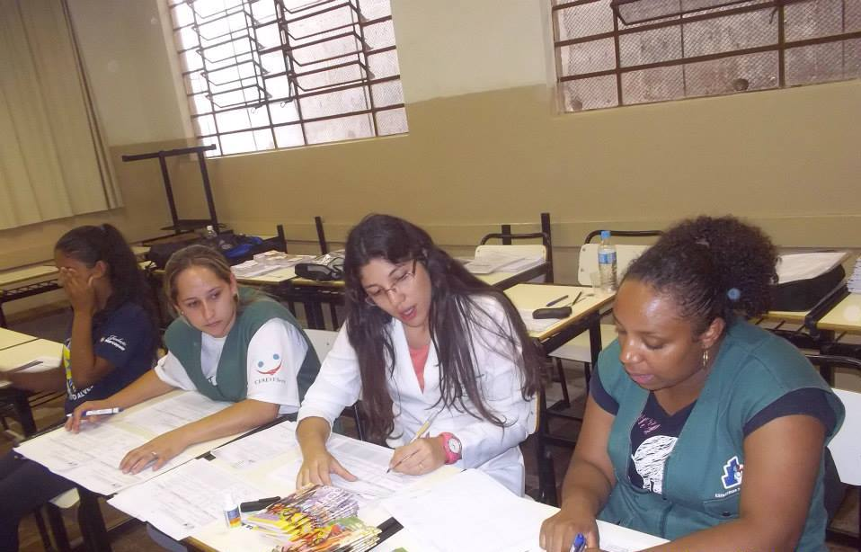
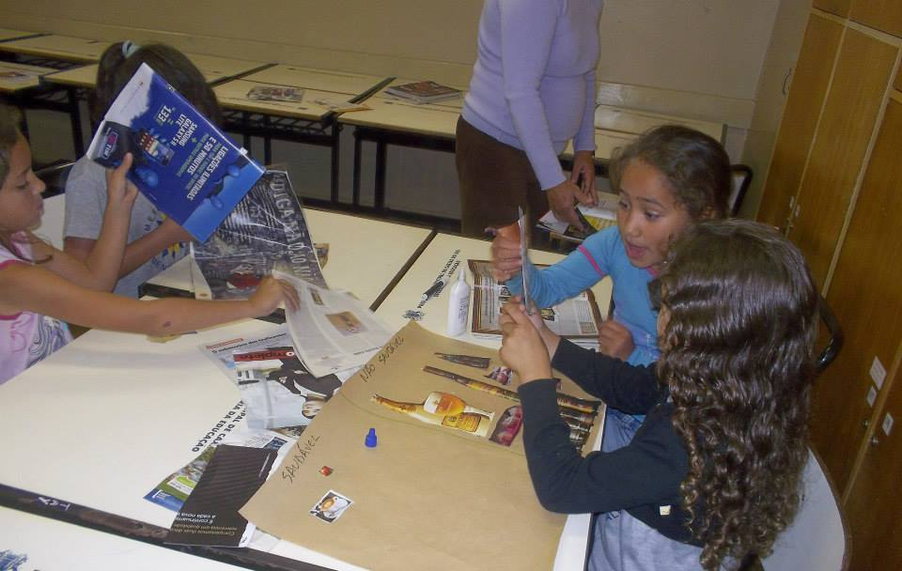
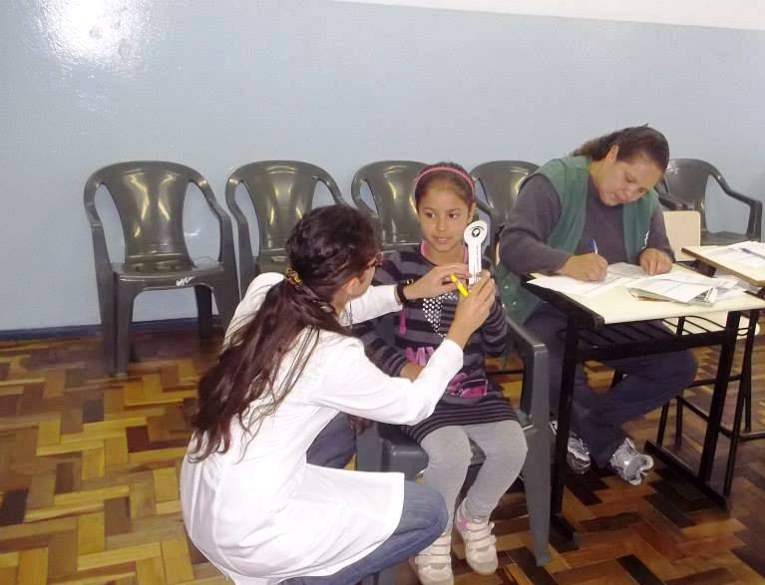
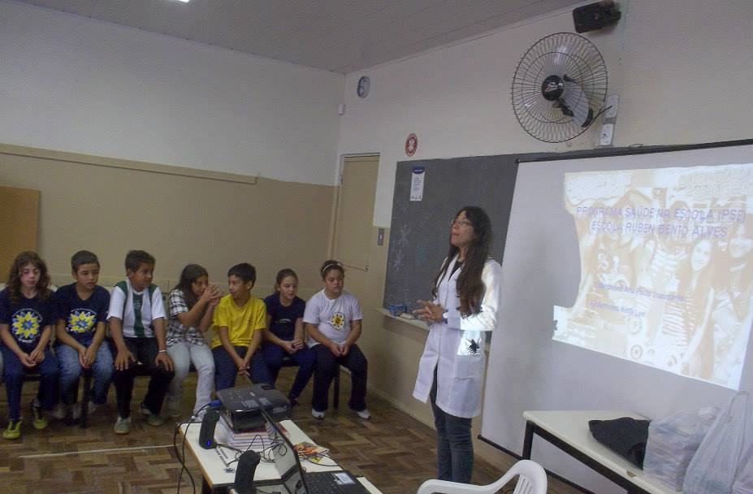
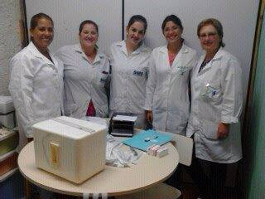
Reflexão crítica sobre o processo pessoal de aprendizagem

Slide 62
Obrigado!

